Slide 1
ВИДЫ СУХОПУТНЫХ ВОЙСК
РУССКАЯ АРМИЯ в первой половине XIX века.

Slide 2
СУХОПУТНЫЕ ВОЙСКА
Вооружённые силы Российской империи — регулярная армия и флот, а также нерегулярные войска (казаки), созданная первым русским императором Петром I. Первоначально Вооружённые силы Российской империи формировалась на основе рекрутской повинности (также до середины XVIII века сохранялась обязательная служба дворян),

Slide 3
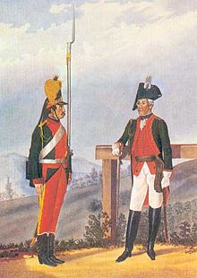
вплоть до середины XIX века, особо серьёзных изменений в устройстве вооружённых сил не происходило. Во второй половине XVIII века в пехоте появились егеря, в коннице — кирасиры и гусары. На вооружение были приняты ружья с кремневыми замками образца 1753 года. К 1853 году численность армии составляла порядка 31 тысячи командного состава, 911 тысяч солдат в регулярных, 250 тысяч в нерегулярных войсках.

Slide 4
ВООРУЖЕННЫЕ СИЛЫ
Вооружённые силы (сухопутные — Армия) разделялись на полевую (рода войск — пехота, кавалерия, артиллерия, инженерные войска), местные (гарнизонные войска и ландмилиция) и иррегулярные (казачество, калмыки и некоторые другие степные народы) войска. В 1722 году введена система званий (чинов) — Табель о рангах, определились (выделились) «рода» и «виды» (в современном понимании) вооружённых сил: сухопутные войска, гвардейские войска, артиллерийские войска и морской флот.

Slide 5
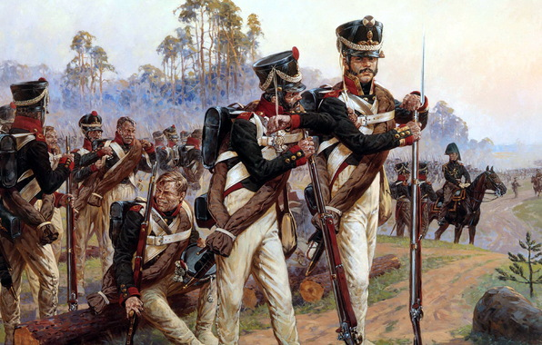
ПЕХОТА

Slide 6
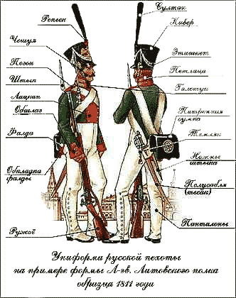
Русская пехота во время Отечественной войны 1812 года делилась на линейную (или тяжелую), легкую, морскую и гарнизонную. Линейная пехота (полки Л-гв. Преображенский, Семеновский, Измайловский, Литовский, гренадерские и пехотные) была одета в темно-зеленые двубортные закрытые мундиры с фалдами и со стоячим воротником. В л-гв. Литовском полку мундиры имели красные настежные лацканы. В остальных полках мундиры застегивались на шесть рядов пуговиц. Фалды обшивались красным приборным сукном. Воротники и обшлага мундиров в пехотных и гренадерских полках изготовлялись из красного приборного сукна.

Slide 7
Основным оружием пехотного солдата было гладкоствольное кремневое ружье с трехгранным штыком и красным погонным ремнем. Единого образца ружей не существовало, в одном полку, могло быть до сорока калибров оружия. Проблема снабжения солдат соответствующим боезапасом решалась просто: каждый воин сам себе отливал круглые свинцовые пули, благо это можно было делать прямо на костре, и снаряжал бумажные патроны. Для патронов, пуль, пороха, а также ружейных принадлежностей, служил посумок из черной твердой кожи с медной бляхой (гербом) на крышке, который носили сзади на беленом ремне через левое плечо. На левом боку солдат носил полусаблю (тесак) в коричневых кожаных ножнах. Эфес и оковка ножен изготовлялись из желтой меди. Полусабля висела на беленой кожаной портупее через правое плечо. На этой же портупее кренились и ножны штыка. На эфесе крепился темляк. По расцветке темляка можно было определить принадлежность солдата к той или иной роте. Личные вещи воина помещались в кожаном ранце. В теплое время года в походе шинели скатывылись в валик (скатку), и эта скатка надевалась через плечо. В этом случае ранец надевался поверх скатки. Часть мелких вещей носилась за подкладкой кивера.

Slide 8
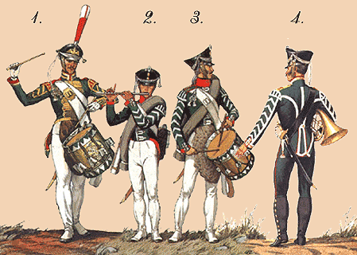
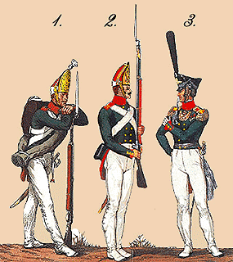
1.Батальонный барабанщик Лейб-гвардии Семеновского полка (музыкант унтер-офицерского звания); 2.Флейтщик Орловского пехотного полка. Должности музыкантов нередко замещались подростками, - сыновьями солдат. 3. Ротный барабанщик Орловского пехотного полка. 4. Валторнист 1-го егерского полка. Музыкант унтер-офицерского звания.

Slide 9
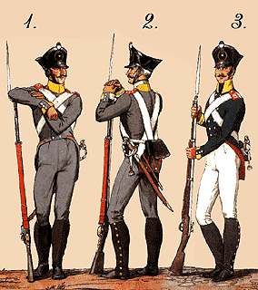
Внутренняя стража — род войск, существовавший в России с 1811 по 1864 год для несения караульной и конвойной службы. Кроме общих воинских обязанностей на Внутреннюю стражу возлагались еще и специальные в отношении к губернскому начальству. Рядовые Внутренней стражи носили серые мундиры с желтыми воротниками и обшлагами и серые панталоны с крагами, Отвороты фалд серые, с красными выпушками. Приборный металл — белый. Кивера – как в гарнизонных полках. Унтер-офицеры были обмундированы так же, как рядовые, На воротнике и обшлагах мундира — серебряный галун. Унтер-офицеры были обмундированы так же, как рядовые, На воротнике и обшлагах мундира — серебряный галун. Отличием обмундирования офицеров Внутренней стражи были темно-зеленые мундиры и клапаны на обшлагах: у первых батальонов или полубатальонов в каждой бригаде — темно-зеленые; у вторых — темно-зеленые с желтой выпушкой, у третьих —желтые.

Slide 10
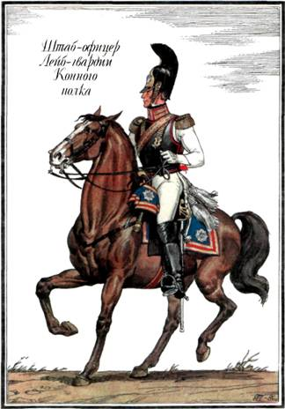
РУССКАЯ КОННИЦА
ШТАБ-ОФИЦЕР ЛЕЙБ-ГВАРДИИ КОННОГО ПОЛКА. Лейб-гвардии Конный полк был сформирован в 1730 году. Во время Отечественной войны 1812 года 4 действующих эскадрона полка состояли в 1 — й Западной армии в 1 — й кирасирской дивизии генерал-майора Н. И. Депрерадовича. Командовал полком полковник М. А. Арсеньев (после ранения, полученного в Бородинском сражении, был заменен полковником И. С. Леонтьевым). Запасной эскадрон находился в корпусе генерал-лейтенанта П. X. Витгенштейна в сводно-кирасирском полку.

Slide 11
Русские кирасиры в 1812 году носили мундир (колет) из белой кирзы (род плотного сукна). При парадной форме надевали лосиные штаны и ботфорты, в походе — серые рейтузы, подшитые черными кожаными леями. У нижних чинов на колете по шву проймы шла выпушка приборного (полкового) цвета. Кирасы были черные, с красным кантом, чешуя застежек у нижних чинов черная, у офицеров вызолоченная. Каски кожаные, черные, с медным налобником.

Slide 12
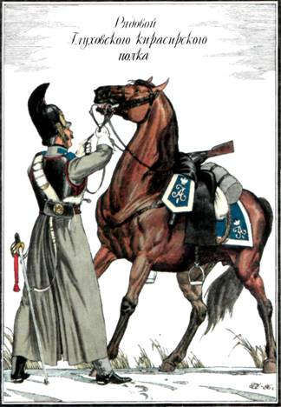
РЯДОВОЙ ГЛУХОВСКОГО КИРАСИРСКОГО ПОЛКА
Глуховский кирасирский полк был сформирован в 1796 году из одноименного карабинерного полка. В Отечественную войну 1812 года 4 действующих эскадрона полка состояли во 2-й Западной армии во 2-й кирасирской дивизии генерал-майора И. М. Дуки, запасной эскадрон — в резервном корпусе генерал-лейтенанта Ф. В. Сакена. Командовал полком полковник С. И. Толбузин 1-й.
Каждый кирасир был вооружен палашом, двумя пистолетами образца 1809 года, кавалерийским ружьем образца 1809 года без штыка (калибр 17, 7 мм, дальность стрельбы 250 шагов). 16 человек в эскадроне имели кавалерийские штуцера образца 1803 года (калибр 16, 5 мм).

Slide 13
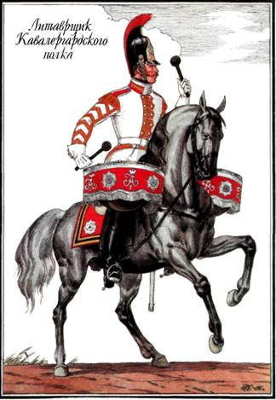
Кавалергардский полк был сформирован в 1800 году. В Отечественную войну 4 действующих эскадрона полка состояли в 1 — й З а п а д н о й армии в 1 — й кирасирской дивизии генерал-майора Н. И. Депрерадовича, запасной эскадрон — в сводно-кирасирском полку в корпусе генерал-лейтенанта П. X. Витгенштейна. У кавалергардов (при общей кирасирской форме) воротник и обшлага мундира были красные, с гвардейскими петлицами, для нижних чинов из желтой тесьмы, для офицеров — из серебряной нити. Приборный металл белый. Чепраки и чушки красные, с черной каймой, обложенной у нижних чинов желтой тесьмой, у офицеров серебряным галуном. Литаврщик, как и штаб-трубач в гвардейских полках, имел унтер-офицерские отличия и каску с красной щетиной. Колет был расшит желтой в красную клетку тесьмой
ЛИТАВРЩИК КАВАЛЕРГАРДСКОГО ПОЛКА

Slide 14
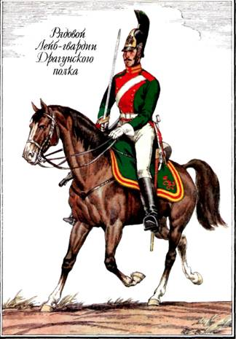
РЯДОВОЙ ЛЕЙБ-ГВАРДИИ ДРАГУНСКОГО ПОЛКА
Лейб-гвардии Драгунский полк был сформирован в 1809 году «по образцу драгунов наполеоновской гвардии». В Отечественную войну 4 действующих эскадрона полка находились в 1 — й Западной армии в 1 — м кавалерийском корпусе генерал-лейтенанта Ф. П. Уварова, запасной эскадрон входил в состав сводно-гвардейского кавалерийского полка в корпусе генерал-лейтенанта П. X. Витгенштейна. Командовал лейб-гвардии Драгунским полком полковник П. А. Чичерин.
Лейб-гвардии Драгунский полк имел темно-зеленый мундир с красными лацканами уланского типа. Погоны, воротник, обшлага и отвороты фалд красные. На воротнике и обшлагах гвардейские петлицы. Приборный металл желтый.

Slide 15
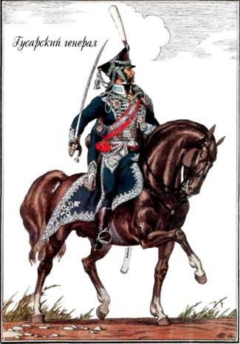
ГУСАРСКИЙ ГЕНЕРАЛ
Генералы, числившиеся по кавалерии и бывшие шефами гусарских полков, носили, как правило, форму своего гусарского полка.
Генеральская гусарская форма отличалась от офицерской более сложным и тонким шитьем. Поверх доломана одевались генеральские орденские ленты.

Slide 16
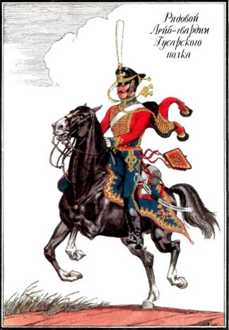
Лейб-гвардии Гусарский полк был сформирован в 1796 году. В Отечественную войну 4 действующих эскадрона полка состояли в 1 — й Западной армии в 1 — м кавалерийском корпусе генерал-лейтенанта Ф. П. Уварова, запасной эскадрон находился в сводно-гвардейском кавалерийском полку в корпусе генерал-лейтенанта П. X. Витгенштейна. Командовал гвардейскими гусарами полковник Н. Я. Мандрыка, а после ранения его под Витебском полк возглавил полковник князь Д. С. Абомелик.
Русские гусары в 1812 году носили доломан (куртка, расшитая шнурами), ментик (куртка, носимая на левом плече и отделанная мехом, в армейских полках белым, в гвардейском — черным), чакчиры (в походе — серые рейтузы) и короткие сапоги с черными шерстяными кисточками. Кивер был общеармейский, но с белым султаном, с репейком и этишкетом приборного металла. Чепраки были с острыми задними углами и с зубчатой выкладкой, отделанной шнуром. На левом боку гусара висела сумка — ташка.
РЯДОВОЙ ЛЕЙБ-ГВАРДИИ ГУСАРСКОГО ПОЛКА

Slide 17
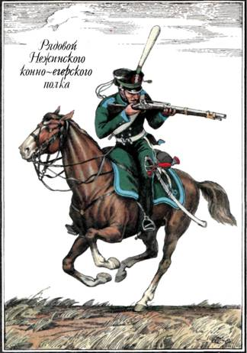
17 декабря 1812 года ряд драгунских полков был переведен в другие рода кавалерии: 2 — в кирасирские полки, 1 — в гусарский, 8 — в уланские. Кроме того, «составили новый род кавалерийских полков» — конных егерей. В конноегерский был переведен и Нежинский драгунский полк. В Отечественную войну он в составе 1-го кавалерийского корпуса генерал-лейтенанта Ф. П. Уварова сражался при Островно и под Витебском. В Бородинском бою участвовал в кавалерийском рейде корпуса Уварова на левый фланг неприятеля.
Конноегерские полки получили темно-зеленый двубортный мундир и такого же цвета рейтузы с двойными лампасами. Выпушка на лампасах и на темно-зеленом воротнике, а также погоны, отвороты фалд и остроконечные уланского типа обшлага были приборного цвета (в Нежинском полку бирюзовые). Кивер у конных егерей был гусарского типа, но со светло-зелеными этишкетом и репейком. Приборный металл во всех полках белый. Чепраки остались драгунские.
РЯДОВОЙ НЕЖИНСКОГО КОННОЕГЕРСКОГО ПОЛКА

Slide 18
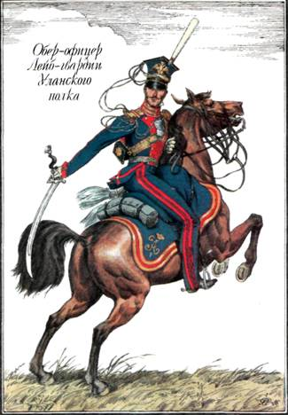
ОБЕР-ОФИЦЕР ЛЕЙБ-ГВАРДИИ УЛАНСКОГО ПОЛКА
Полк был сформирован в 1809 году. В Отечественную войну 1812 года 4 действующих эскадрона гвардейских уланов находились в 1 — й Западной армии в 1 — м кавалерийском корпусе генерал-лейтенанта Ф. П. Уварова, запасной эскадрон входил в состав сводно-гвардейского полка в корпусе генерал-лейтенанта П. X. Витгенштейна. Командовал лейб-гвардии Уланским полком генерал-майор А. С. Чаликов.
Русские уланы в 1812 году носили темно-синий мундир: лацканы, обшлага и выпушки по швам спины приборного цвета; гарусные (шерстяные) эполеты приборного металла; рейтузы темно-синие, с двурядными лампасами; шапка с четырехугольным верхом и белым султаном.

Slide 19
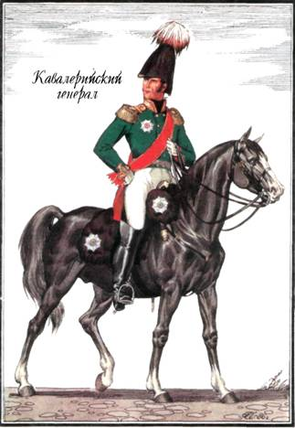
КАВАЛЕРИЙСКИЙ ГЕНЕРАЛ
Кавалерийские генералы носили общегенеральский мундир. Плюмаж на шляпе белый, с черными и оранжевыми перьями. Генералам, состоявшим в тяжелой кавалерии, полагались шпаги, в легкой — сабли.

Slide 20
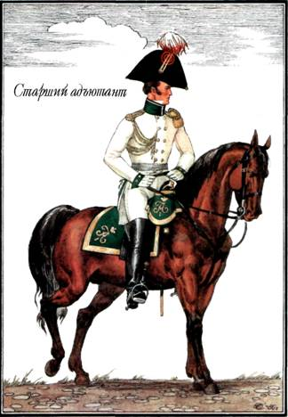
СТАРШИЙ АДЪЮТАНТ
Адъютанты русской армии — офицеры, состоящие при командире для выполнения служебных поручений или несущие штабные обязанности, — в начале XIX века подразделялись на батальонных, полковых, старших, или генеральских. Отличительной деталью старших, или генеральских адъютантов был витой полуэполет на правом плече, переходящий в аксельбант. Полуэполет и аксельбант изготавливались из шнуров золотой или серебряной нити, в зависимости от приборного металла полка, где адъютант числился. Аксельбант являлся необходимой принадлежностью адъютантов не только как элемент отличия, но и как подручный инструмент для записей, ибо в его наконечники были вставлены свинцовые карандаши.

Slide 21
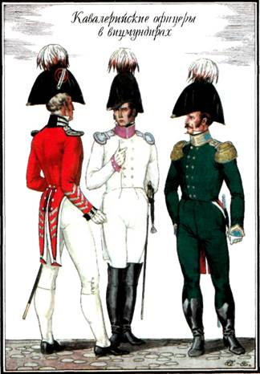
Вне строя кирасирские и гусарские офицеры помимо общеармейских сюртуков носили вицмундир, являвшийся парадно-выходной формой. Кирасирские офицеры имели белый, пехотного покроя вицмундир с воротником и обшлагами, как на колете. У гусар вицмундир был темно-зеленый, а воротник и обшлага — такие же, как на доломане. К вицмундиру гусары надевали темно-зеленые, без расшивки чакчиры с короткими сапогами-ботиками.
В Кавалергардском и лейб-гвардии Конном полках вицмундир был красный. В лейб-гвардии Конном полку воротник и обшлага темно-синие, с золотыми петлицами, а в Кавалергардском — черного бархата, с серебряными петлицами; причем петлицы были вышиты еще на рукавах и фалдах. Помимо красного в этих полках существовал второй вицмундир — темно-зеленого цвета: в Кавалергардском полку — с черными воротником и обшлагами и серебряными петлицами, в лейб-гвардии Конном воротник и обшлага были темно-зеленые, с красными выпушками и золотыми петлицами.
КАВАЛЕРИЙСКИЕ ОФИЦЕРЫ В ВИЦМУНДИРАХ
Кавалергардского, лейб-кирасирского Ее Величества и Павлоградского гусарского полков)

Slide 22
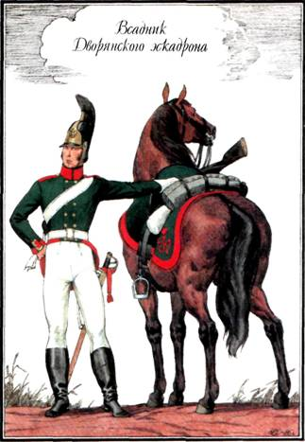
ВСАДНИК ДВОРЯНСКОГО ЭСКАДРОНА
Офицерские кадры в России начала XIX века пополнялись преимущественно выпускниками кадетских корпусов. Но дать армии достаточное количество офицеров эти корпуса не могли, тем более что постоянные войны, в которых участвовала в то время Россия, вели к большой убыли офицерского состава.
Всадники Дворянского эскадрона при общей драгунской форме имели красные погоны, отвороты фалд, обшлага и обшлажные клапаны, обкладку и императорские вензеля на чепраках. По воротнику и обшлажным клапанам шла темно-зеленая выпушка. Приборный металл был желтый.

Slide 23
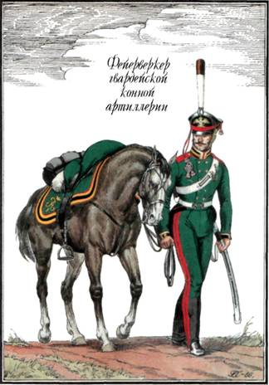
ФЕЙЕРВЕРКЕР ГВАРДЕЙСКОЙ КОННОЙ АРТИЛЛЕРИИ
Гвардейская конная артиллерия в 1812 году состояла из двух конных батарей. В каждой из них было по 4 четвертьпудовых «единорога» и по 4 шестифунтовых пушки. Конные батареи были приданы 1 — й кирасирской дивизии. Командовал ими полковник П. А. Козен. Гвардейская конная артиллерия вводилась в дело лишь в решающие минуты сражения.
Гвардейские конные артиллеристы носили темно-зеленый мундир с красными погонами и лампасами на рейтузах. Воротник, обшлага, отвороты фалд — черные, с красной выпушкой. На воротнике и обшлагах желтые гвардейские петлицы. Кивер, как в гвардейской пешей артиллерии, но с белым султаном.

Slide 24
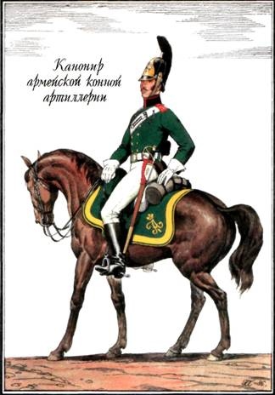
КАНОНИР АРМЕЙСКОЙ КОННОЙ АРТИЛЛЕРИИ
В 1812 году в русской армии состояло 22 роты конной артиллерии. В каждой роте было по 12 орудий: 6 шестифунтовых пушек и 6 — четвертьпудовых «единорогов» с прицельной дальностью стрельбы 800 — 900 м.
Армейские конные артиллеристы носили общедрагунскую форму. Воротник, обшлага, отвороты фалд были черные, с красной выпушкой. Погоны красные, с номером роты. Обкладка чепраков желтая. Вооружены артиллеристы были пистолетами и укороченными палашами драгунского типа.

